Slide 1

요잇!GEO
일시: 2019.06.27
팀명: 로또혜성 부자예영~
발표:
조원: 김예영, 김혜성, 윤예영

Slide 2
목차
개발동기
프로젝트 소개 및 목표
개발환경
구조도
개발일정
문제점
시연
Q&A

Slide 3



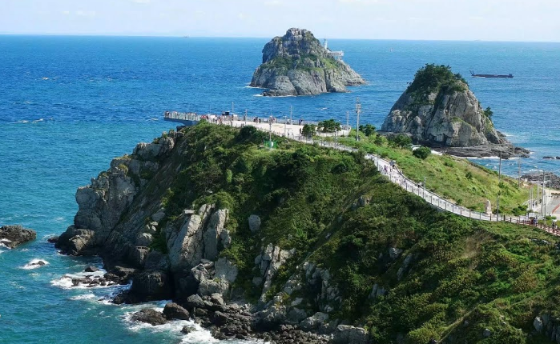

기획 동기

Slide 4



개발 환경

Slide 5
시연화면

Slide 6
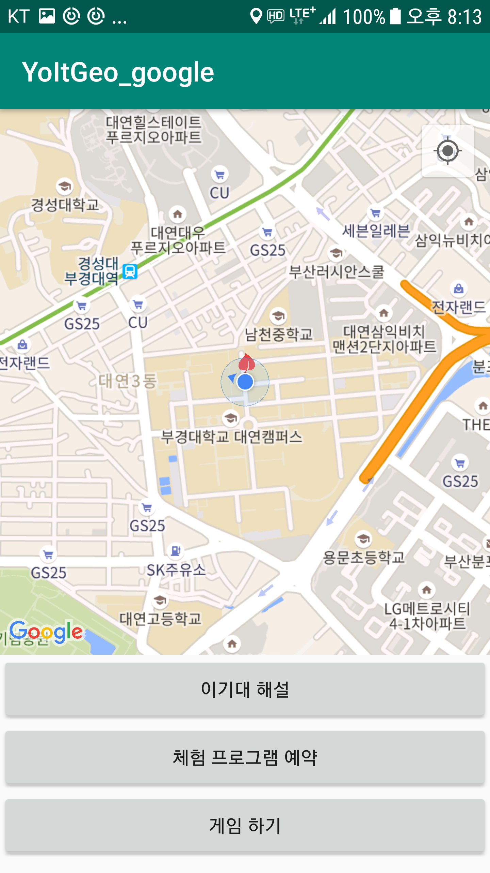
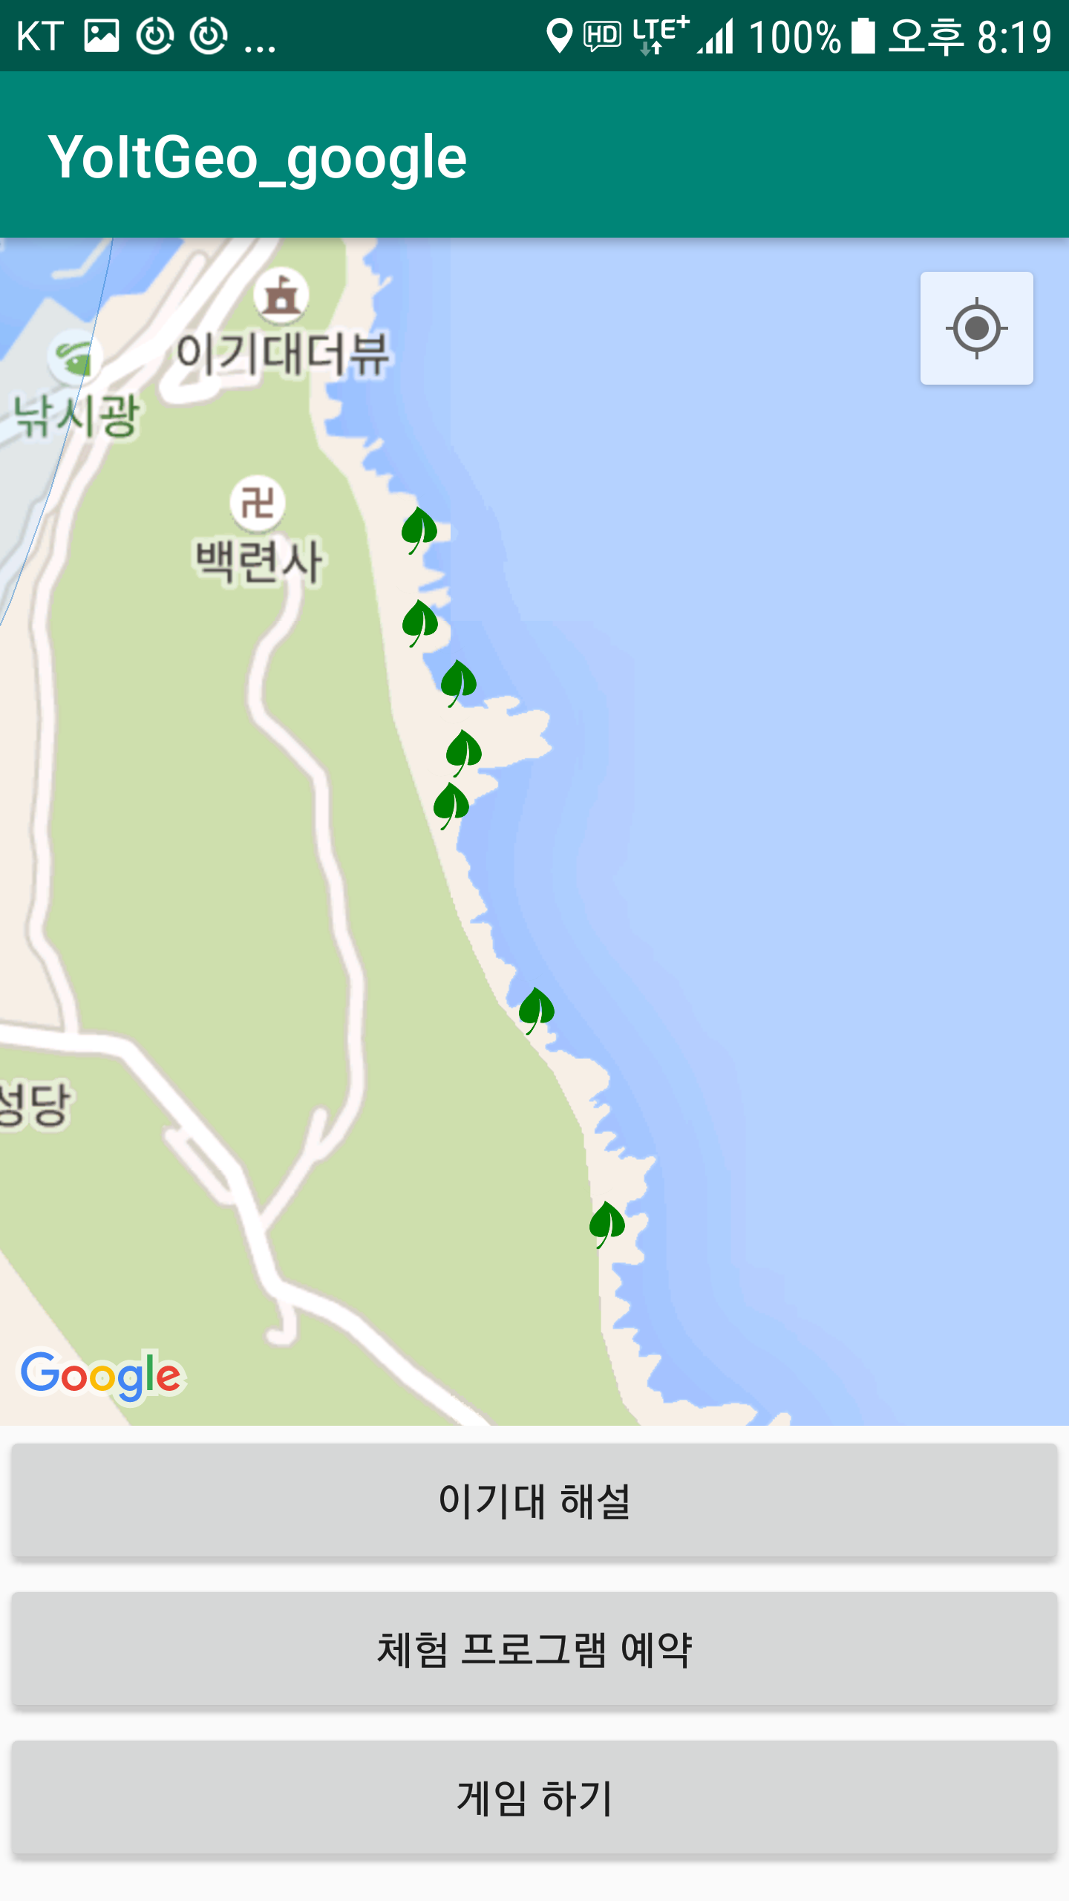
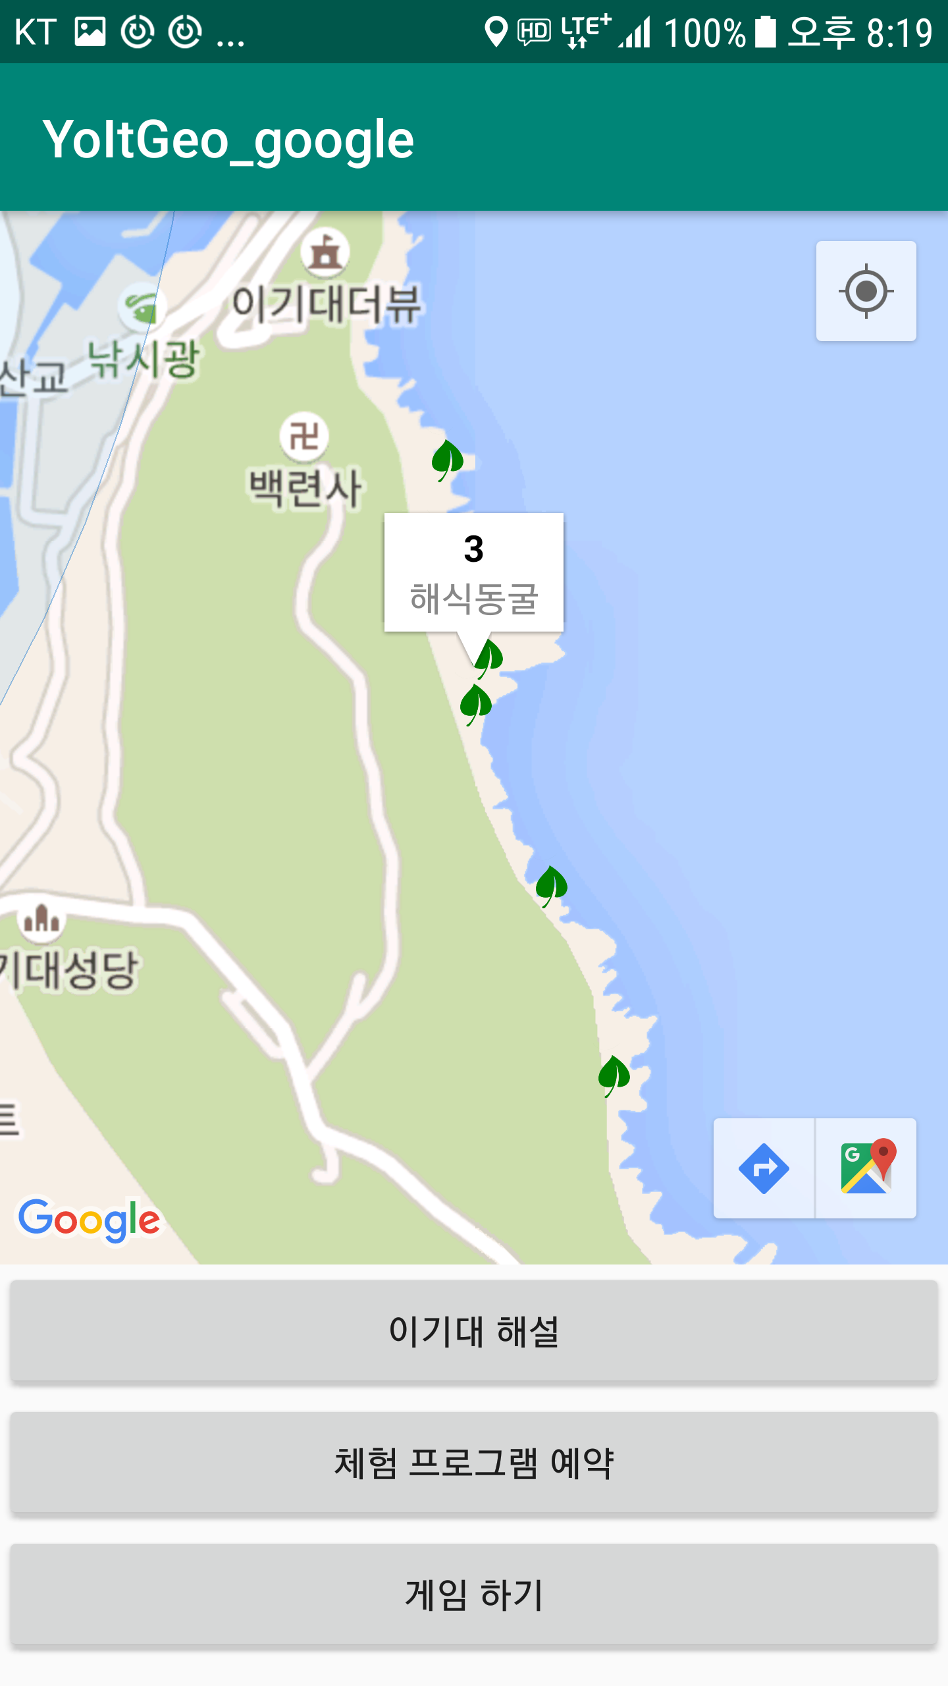

Slide 7
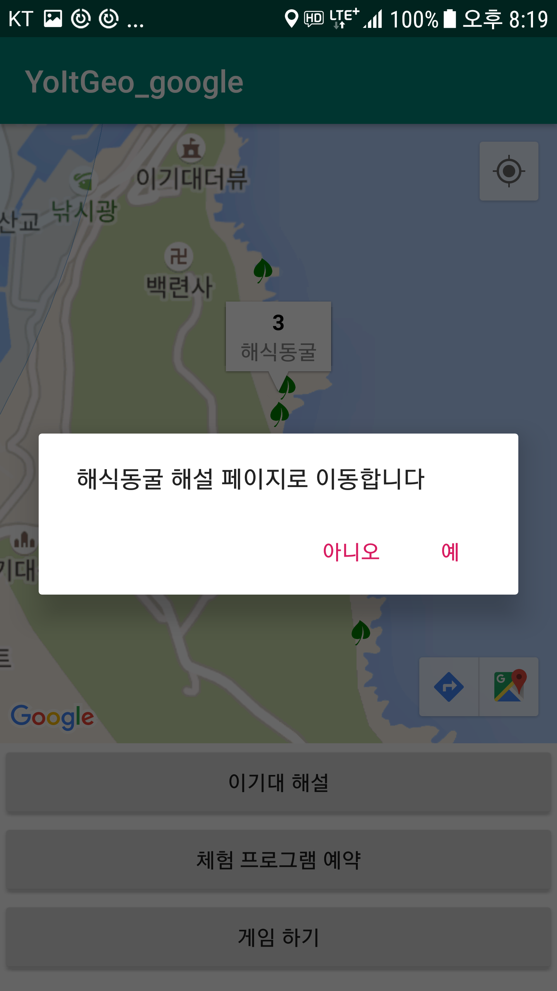
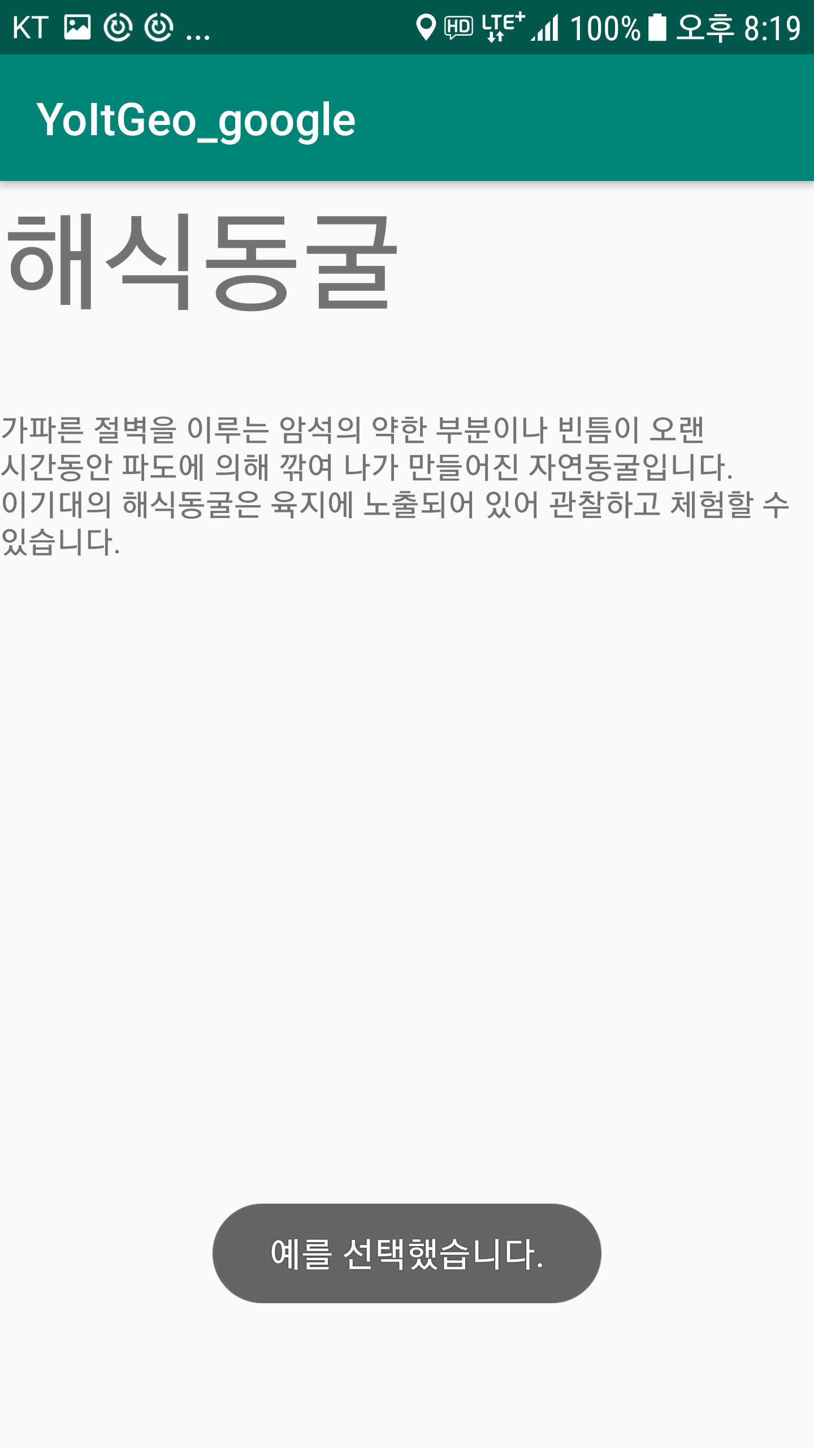
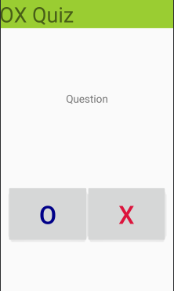

Slide 8
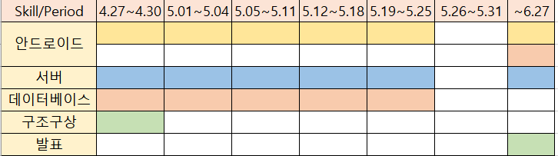
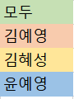
개발일정

Slide 9


문제점 & 한계점
시험과 과제 폭탄
특정기능 구현 집착(현재위치 가져오기)
- 버전
workbench importing

Slide 10
칭찬해주세요~

Slide 11
김예영

Slide 12
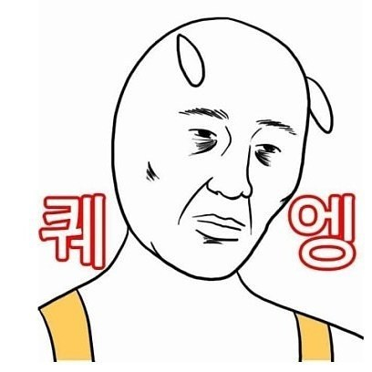
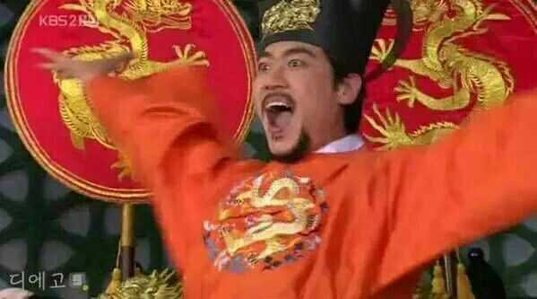
김혜성
역할 완료
밤샘

Slide 13

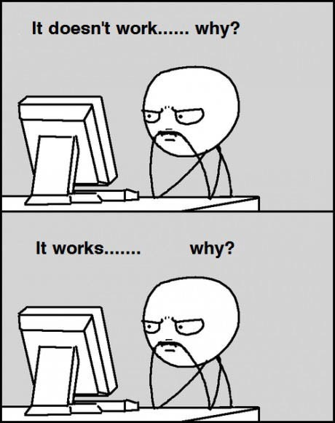


윤예영
1도 없어
여러 시도로 여러가지 기능을 알아냄

Slide 14
시연

Slide 15
Q&A

Slide 16
감사합니다.

